Slide 1
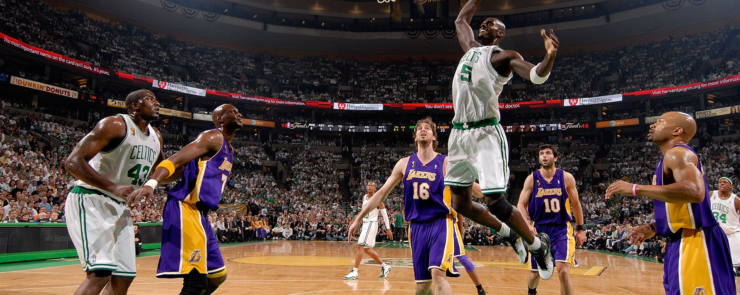
BASNya
Basketball Auto-generated Statistical News

Slide 2

Суть проекта
Автоматическая генерация твитов на основе аномальных\интересных выступлений игроков НБА
Демо-стенд проекта: https://basnya.streamlit.app Пароль: basnya_weak_password
Код проекта: https://github.com/no-one2k/basnya

Slide 3
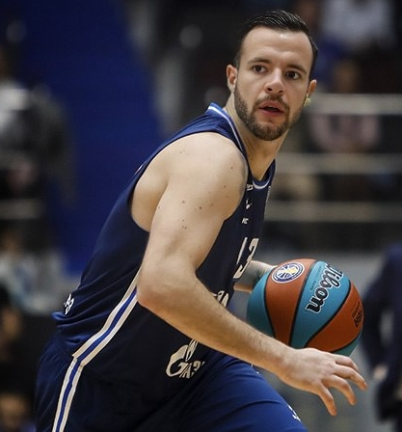
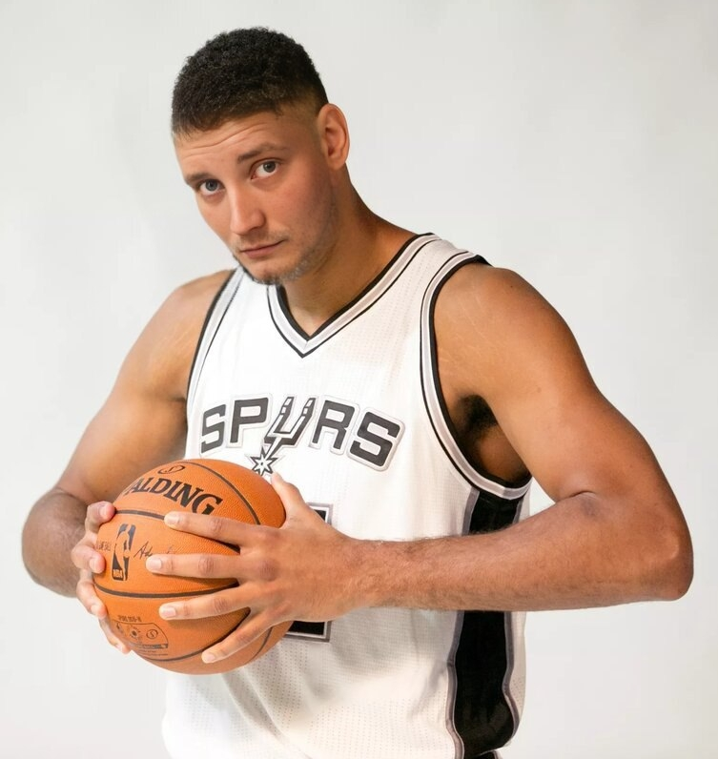
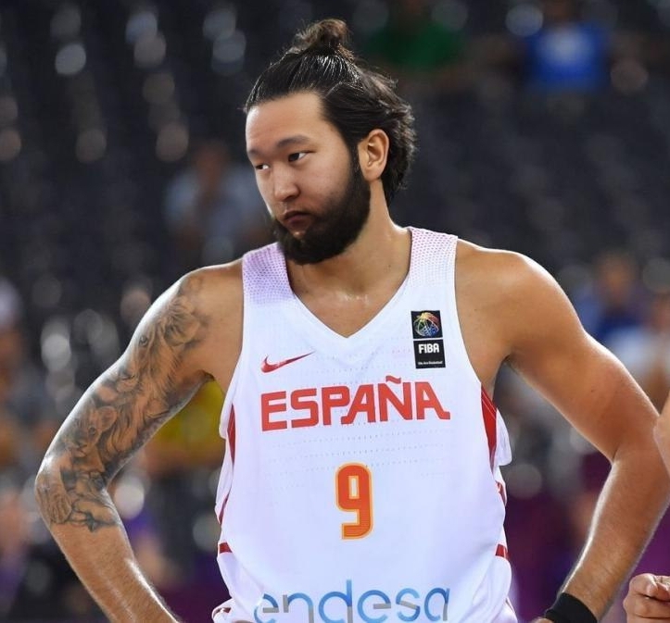
Команда
Алексей LLM Center
Богдан Signal Forward
Борис DB Guard

Slide 4
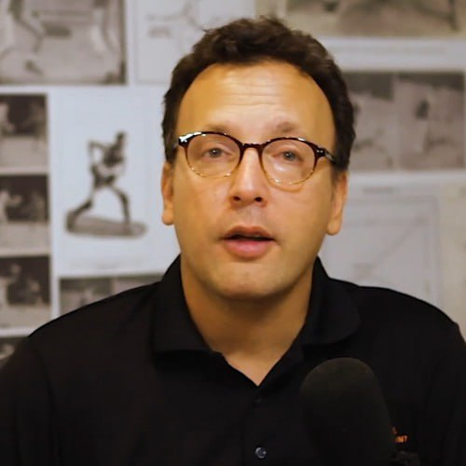
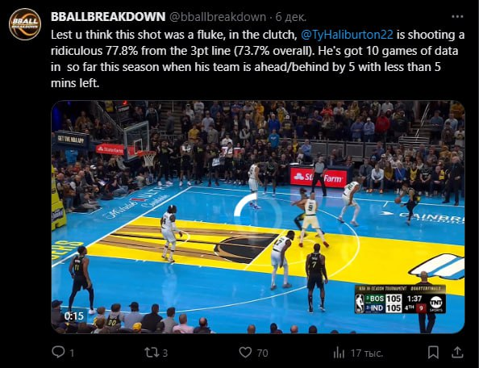
Для кого\чего мы делали проект
Coach Nick
Nick Hauselman
твиттер: 144.5K
ютуб: 866K

Slide 5
Цели проекта
Автоматизировать создание контента на стыке баскетбола и статистики
Меньше трудозатрат
Чаще публикации
Меньше пауза между окончанием игры и выходом контента
Больше разнообразия
Шире охват команд и игроков
Освоение техник и инструментов построения ML систем
ML Design Doc как методологический подход
LLM
Инструменты для ETL, ML Observability и прототипирования UI

Slide 6
Основной сценарий использования
1) Пользователь авторизуется и выбирает дату, за которую он хочет проанализировать игры
2) Игры для этой даты загружаются в хранилище
3) Пользователь выбирает какие игры ему хочется проанализировать
4) Для выбранных игр происходит поиск потенциально интересных фактов
5) По этим фактам генерируются твиты
6) Пользователь публикует твит(ы) в исходном виде или проводит дополнительное ручное исследование на их основе

Slide 7
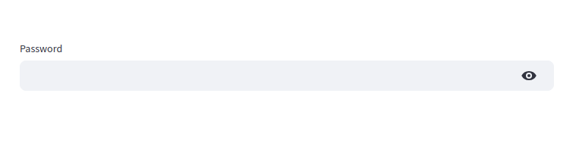
Основной сценарий использования

Slide 8
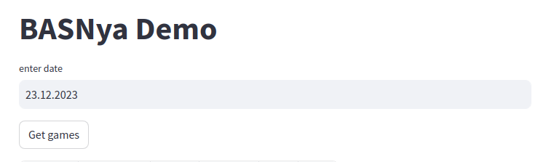
Основной сценарий использования

Slide 9
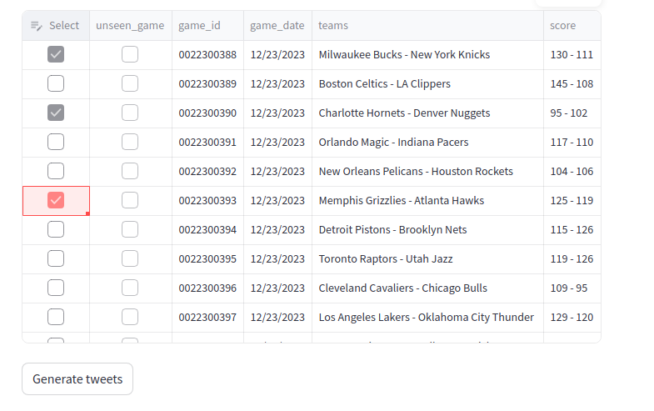
Основной сценарий использования

Slide 10
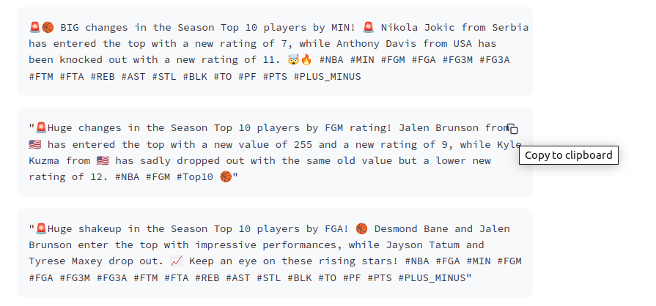
Основной сценарий использования

Slide 11
Что мы строили
Система сбора баскетбольной статистики
+
Анализ и выявление потенциально интересных фактов
+
Генерация контента

Slide 12
Предположения и ограничения
1. Знания о пользователе
- англоязычный
- владеет python и средствами анализа данных
2. Знания о задаче:
- разработка и эксплуатация должны быть дешёвыми
- 1 игровой день обрабатывается менее, чем за 1 час
- интересность контента сложно оценить => нужен отбор человеком

Slide 13
Карточка модели. Схема
Детектор Аномалий
SHAP
LLM
DB
Твиты
Список игр
LLM
Подсистема Сигналов aka Расширенная аналитика

Slide 14
Карточка модели. Детали
1. Данные получены с портала stats.nba.com с помощью пакета `nba_api`
- для обучения детектора аномалий — протоколы игр регулярных сезонов НБА 2021-22 и 2022-23
- для подсистемы сигналов — протоколы игр текущего сезона НБА (2023-24)
2. Стек: python + prefect + sklearn + shap + langchain + openAI + streamlit
3. Fairness
- не используем пол\расу\национальность\возраст
- сторонняя LLM как чёрный ящик

Slide 15
Какие были сложности
1. Слишком широкая постановка задачи в самом начале
2. Отсутствие прямых метрик для более узкой задачи: как измерить и сравнивать интересность?
3. PYOD и SHAP не дружат между собой
4. Отсутствие документации на данные
5*. Галлюцинации и некорректное поведение LLM
6*. Малое разнообразие и «искусственность» контента

Slide 16
Спасибо за внимание

